Slide 1

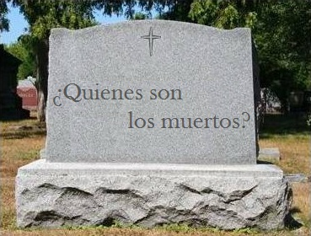
Avance manual

Slide 2
Muchos conocerán estos breves y antiguos versos, cuya autoría aún se discute (ver última diapositiva).
De joven los escuchaba de mi padre, y por aquel entonces pensaba que mi viejo estaba definitivamente lúgubre …
Ahora que los años han pasado, veo la realidad de estas palabras, que ponen de relieve la frecuencia con la cual olvidamos algunos ideales.

Slide 3

¿ ¿Quiénes son los muertos?
No son los muertos los que en dulce calma
la paz disfrutan de la tumba fría;
muertos son los que tienen muerta el alma
y viven todavía.

Slide 4
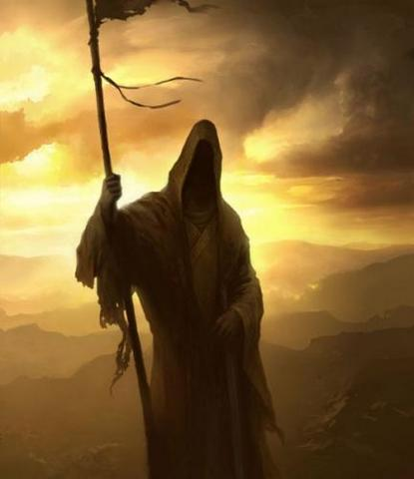
pps: Risto + Isolina
No son los muertos, no, los que reciben
rayos de luz en sus despojos yertos;
los que mueren con honra son los vivos,
los que viven sin honra son los muertos.

Slide 5
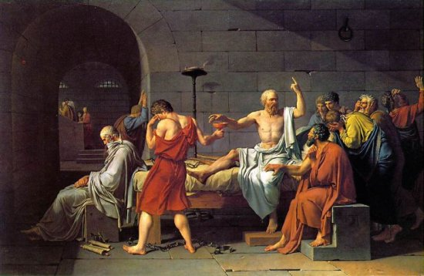
La vida no es la vida que vivimos,
la vida es el honor, es el recuerdo,
por eso hay muertos que en el mundo viven
y hombres que viven en el mundo, muertos.

Slide 6
En relación a la autoría, persiste una dilatada discusión…
Hay quienes se la acreditan a Ricardo Palma (peruano, 1833-1919)
Otros a Gustavo Adolfo Bécquer (español 1836 –1870)
Y otros a Antonio Muñoz Feijoo (1851-1890) Nacido en Popayán, Colombia, sólo para mencionar algunos …
En lo personal y luego de haber visto unas cuantas opiniones (muchas veces encontradas), nos inclinamos por atribuirlos a Antonio Muñoz Feijoo, aunque sin poder anunciarlo con certeza.
Les dejamos la siguiente dirección, y desde ya cualquier comentario será bienvenido: http://www.cuscatla.com/nosonlosmuertos.htm
Esperamos que sea de vuestro agrado: Un abrazo de Risto y otro más de Isolina.

Slide 7



Accede a la sección que desees desde aquí:
Propia Creación
De la Red
Dedicatorias | Fechas Especiales | Graciosos
Historia y Arte | Lugares | Musicales
Naturaleza y Ciencias | Política | Reflexión
Religiosos | Románticos | Salud
Dedicatorias | Fechas Especiales | Graciosos
Historia y Arte | Lugares | Musicales
Naturaleza y Ciencias | Política | Reflexión
Religiosos | Románticos | Salud
Si deseas recibir pps periódicamente en tu correo electrónico subscríbete aquí:

